Slide 1






GET UP Uagliù
Giovani ed Esperienze Trasformative di Utilità sociale e Partecipazione
Progetto di riqualifica dell’area verde di Via E. Ricci, ad opera degli studenti dell’ISIS G. Fortunato

Slide 2
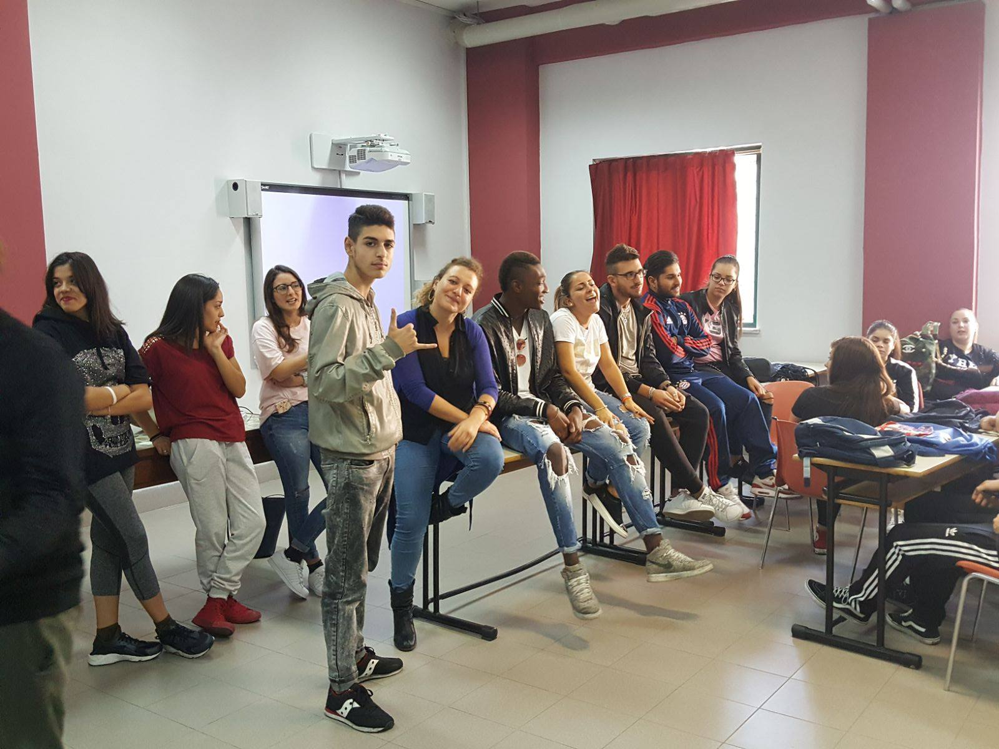
OPEN DAY, TUTTO E’ INIZIATO QUI…

Slide 3
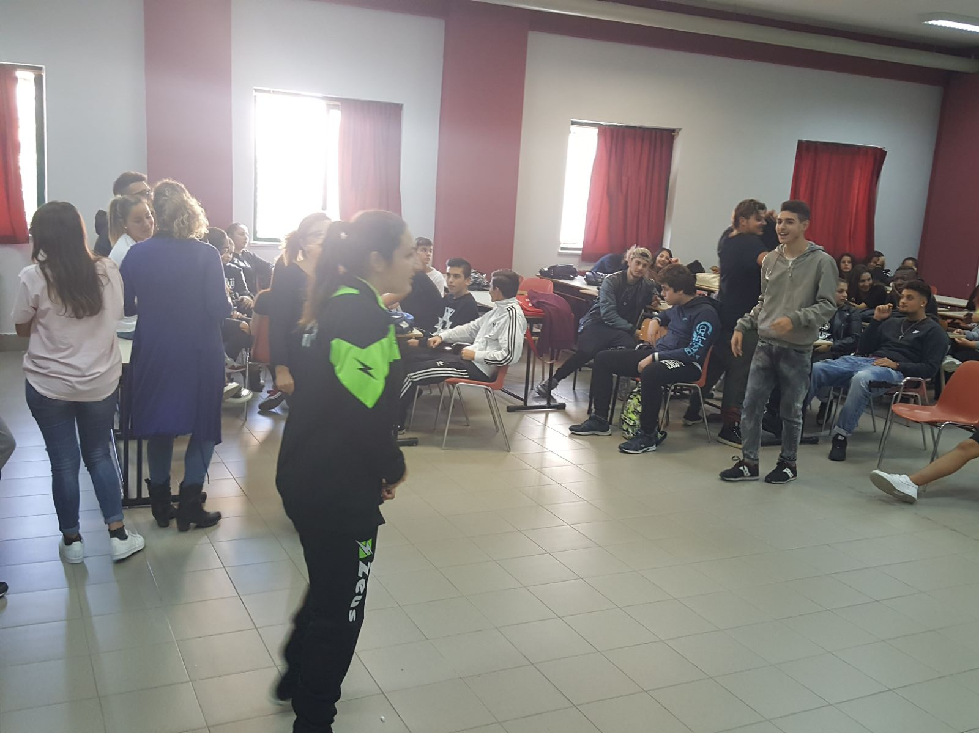
OPEN DAY, TUTTO E’ INIZIATO QUI…

Slide 4
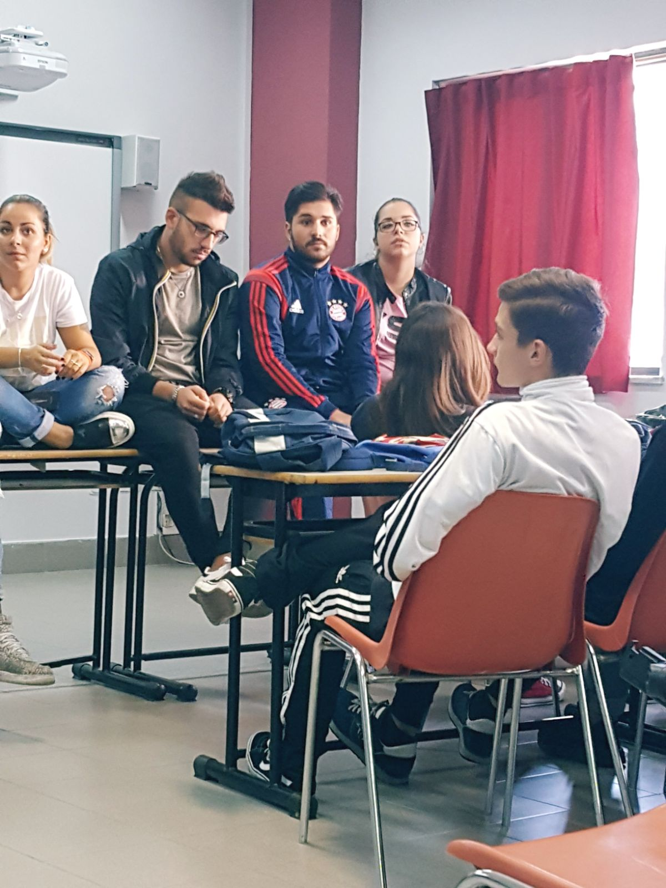
OPEN DAY, TUTTO E’ INIZIATO QUI…

Slide 5
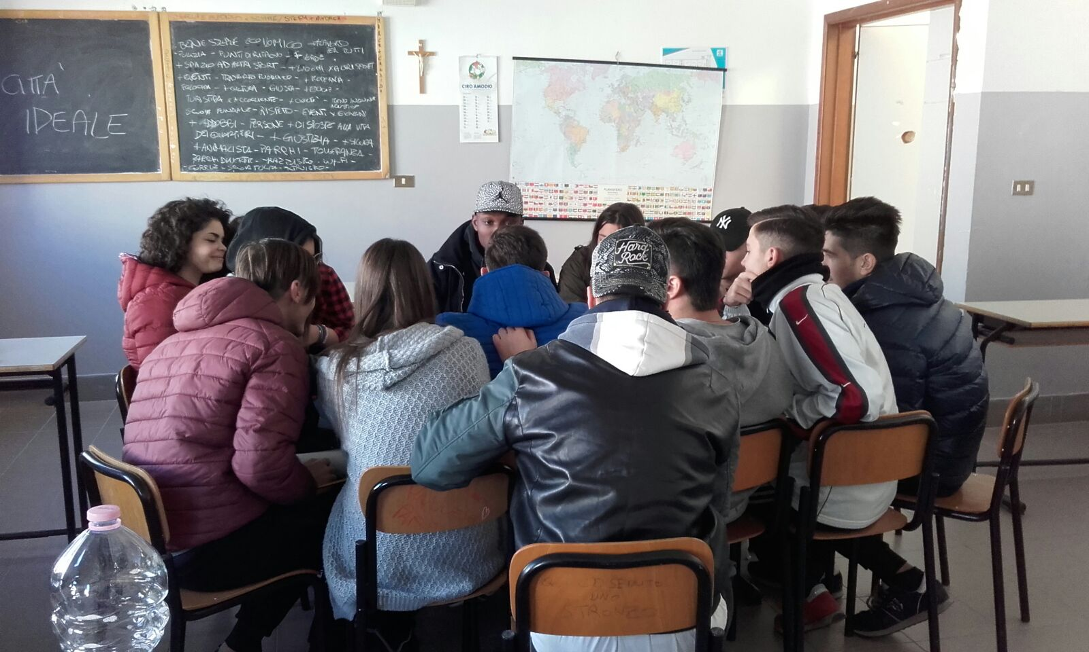
PRIMI INCONTRI, PROGETTIAMO IL SERVICE LEARNING

Slide 6
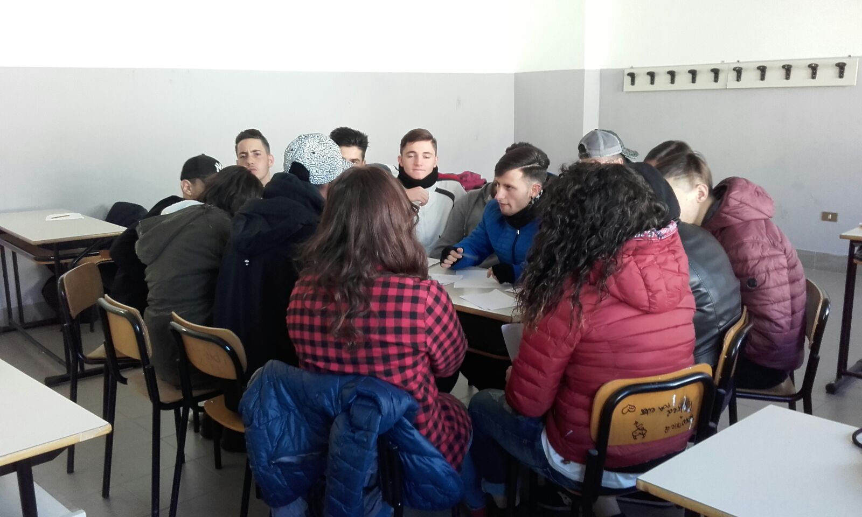
PRIMI INCONTRI, PROGETTIAMO IL SERVICE LEARNING

Slide 7
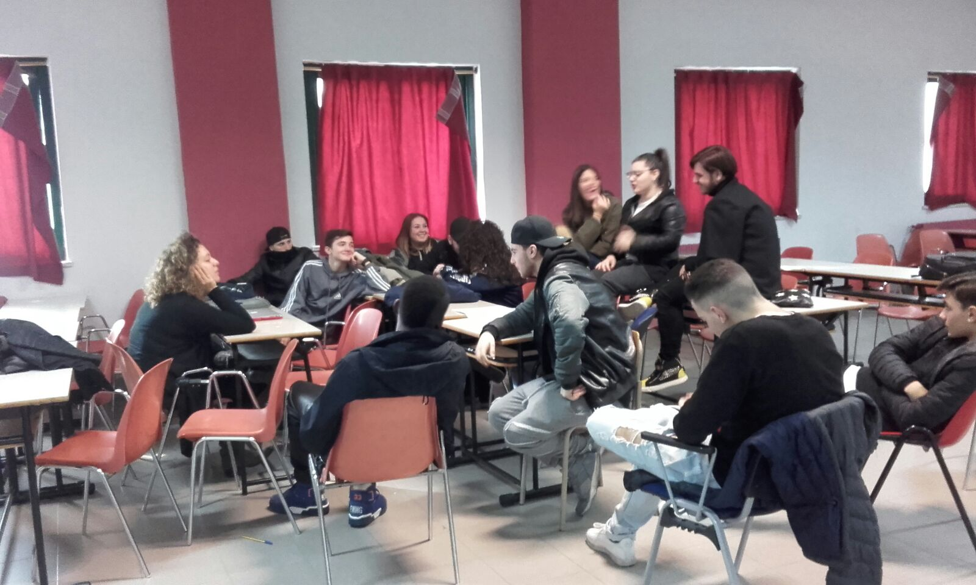
PRIMI INCONTRI, PROGETTIAMO IL SERVICE LEARNING

Slide 8
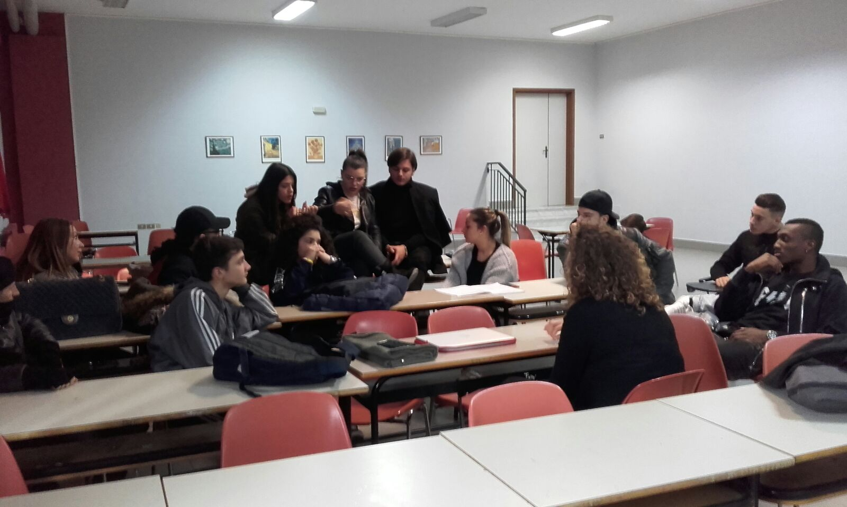
PRIMI INCONTRI, PROGETTIAMO IL SERVICE LEARNING

Slide 9
PRIMI INCONTRI, PROGETTIAMO IL SERVICE LEARNING

Slide 10
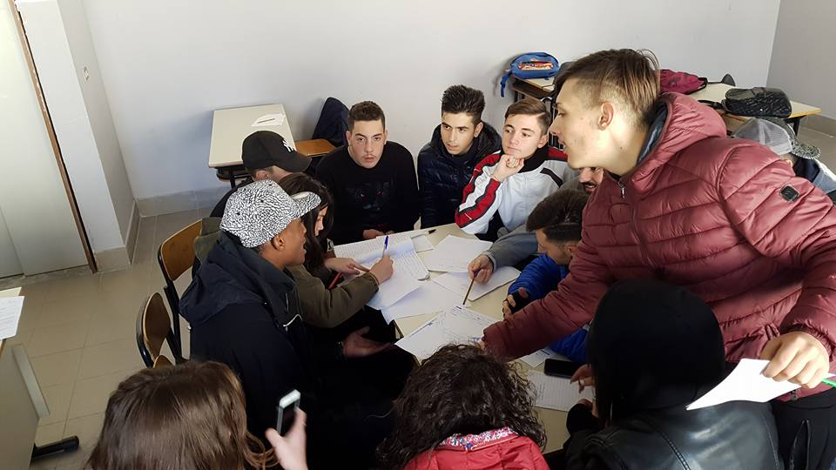
PROGETTAZIONE URBANA PARTECIPATA: RIQUALIFICHIAMO L’AREA VERDE DI VIA E. RICCI

Slide 11
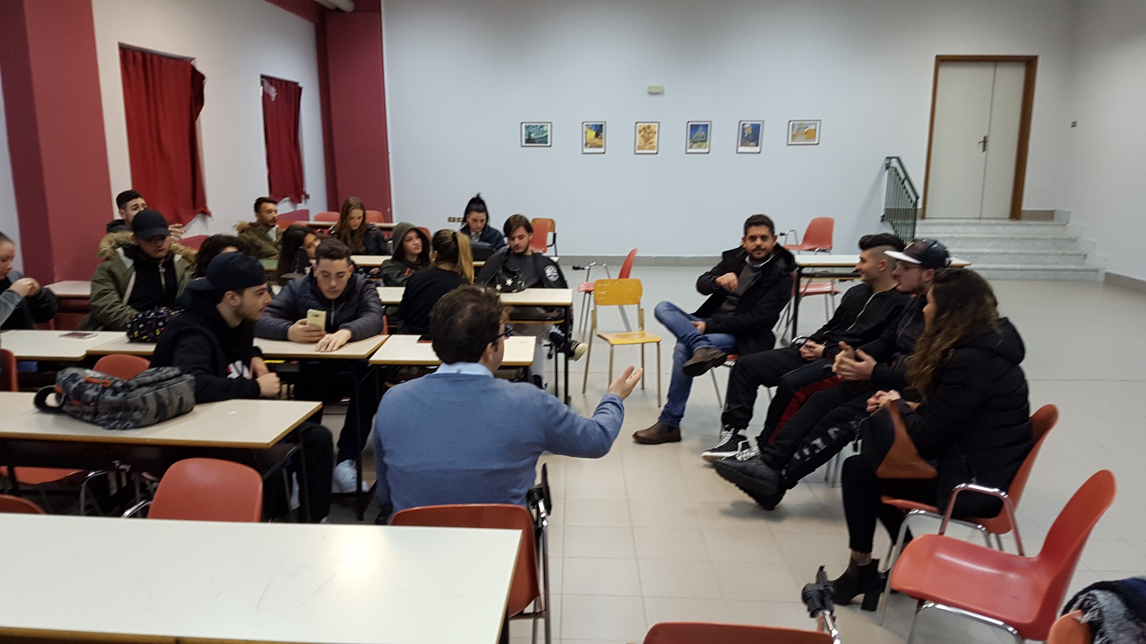
INCONTRIAMO L’ASSESSORE MUNICIPALE ALLE AREE VERDI

Slide 12
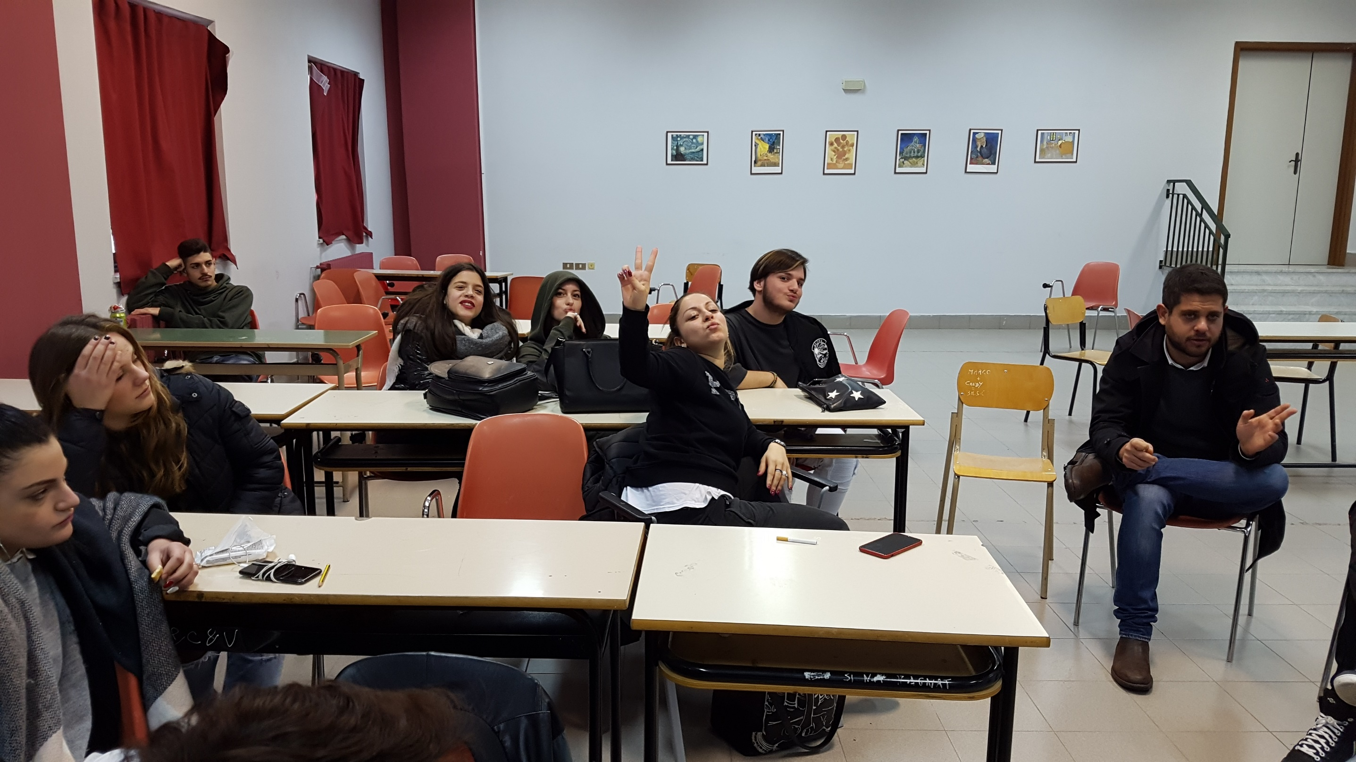
INCONTRIAMO L’ASSESSORE MUNICIPALE ALLE AREE VERDI

Slide 13
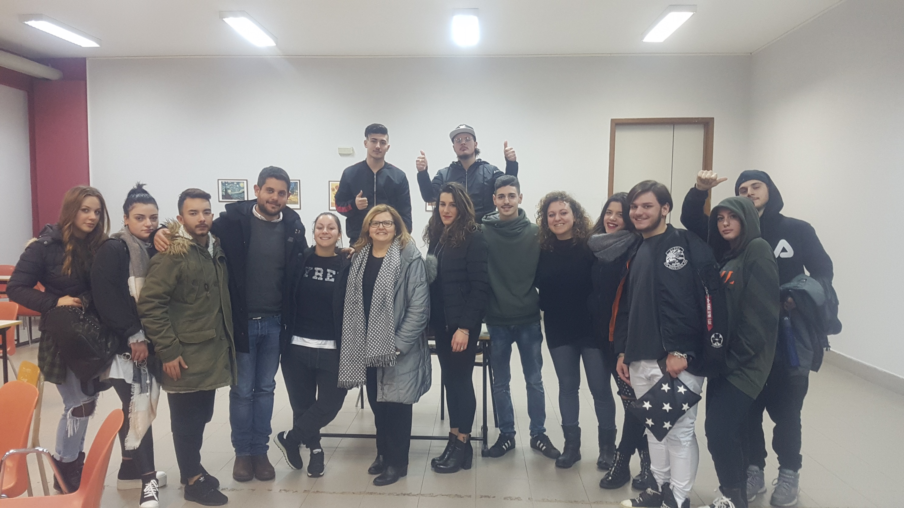
INCONTRIAMO L’ASSESSORE MUNICIPALE

Slide 14
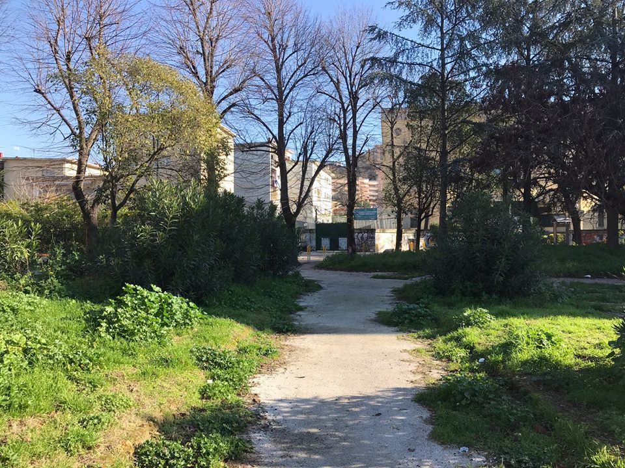
LO STATO DEI LUOGHI

Slide 15
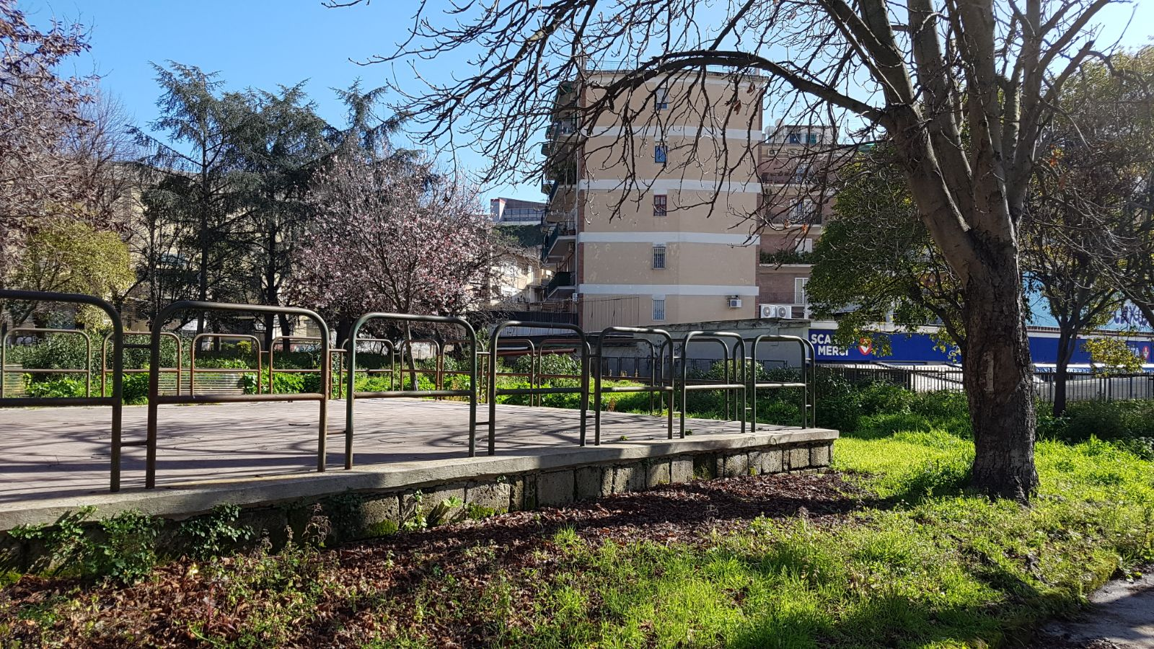
LO STATO DEI LUOGHI

Slide 16
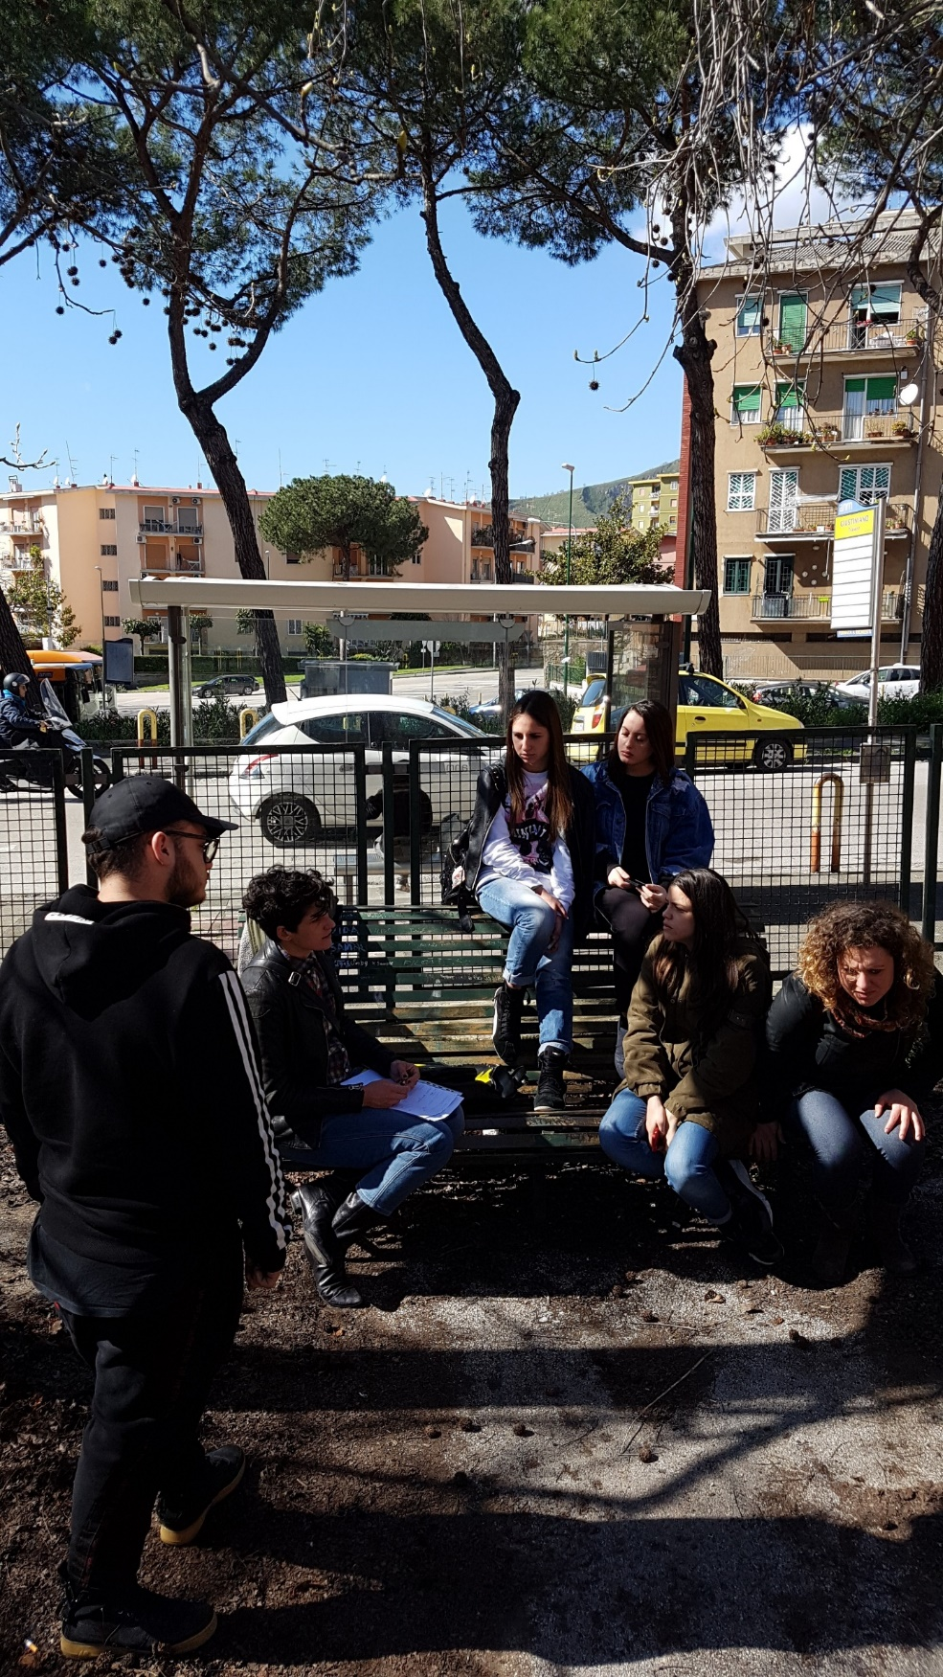
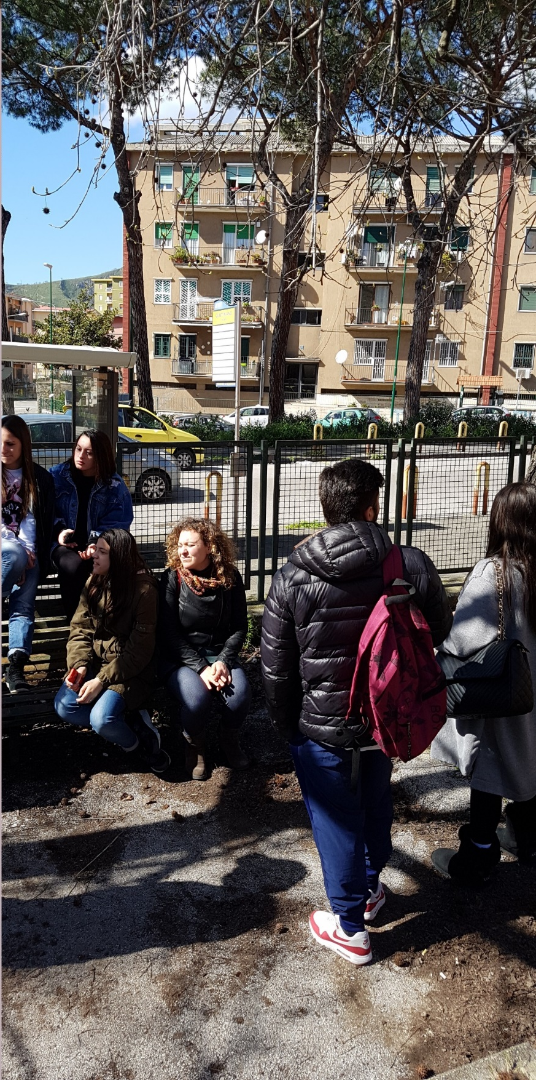
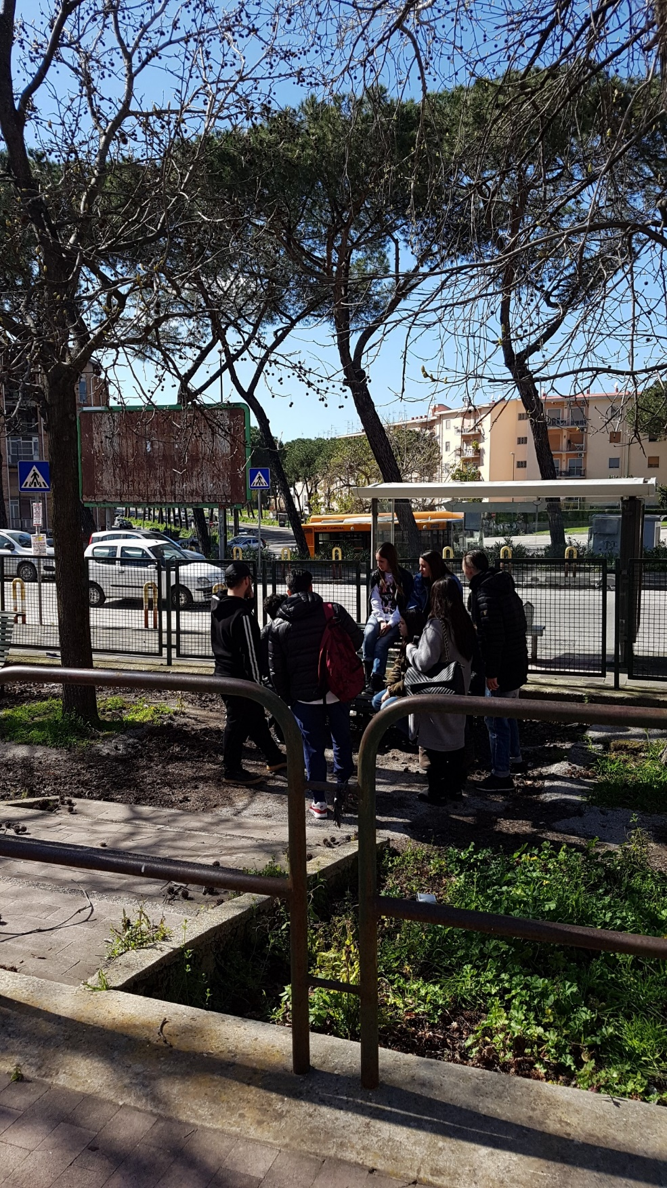
INIZIAMO LO STUDIO DELL’AREA

Slide 17
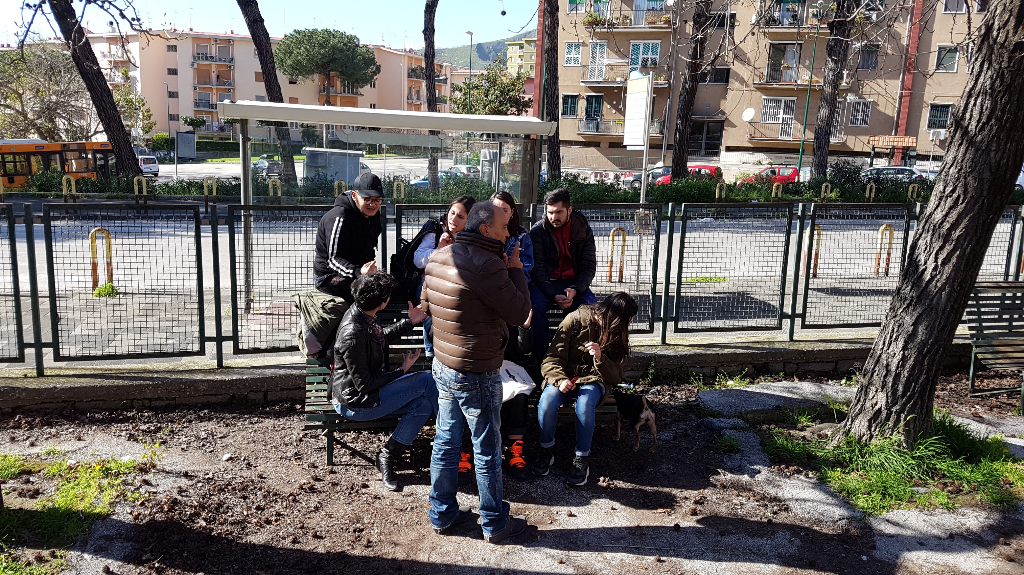
IL COINVOLGIMENTO DEGLI ABITANTI

Slide 18
I QUESTIONARI DI PROGETTAZIONE URBANISTICA PARTECIPATA

Slide 19
I QUESTIONARI DI PROGETTAZIONE URBANA

Slide 20
I QUESTIONARI DI PROGETTAZIONE URBANA

Slide 21
ESITO DEI QUESTIONARI

Slide 22
L’IMPEGNO DELLE ISTITUZIONI MUNICIPALI

Slide 23
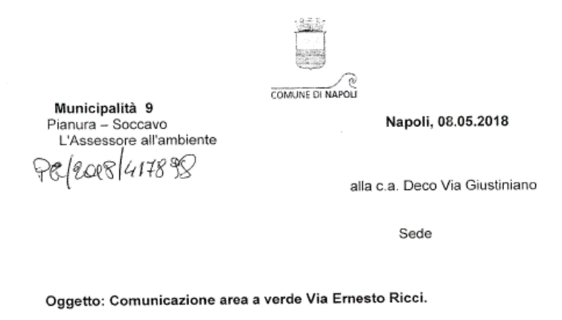
L’IMPEGNO DELLE ISTITUZIONI E LA RICERCA DI PARTNERS

Slide 24
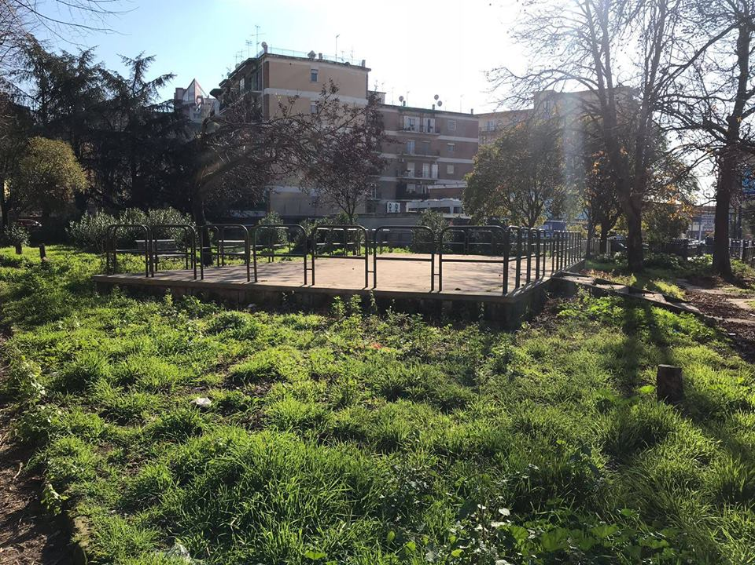
PRIMA

Slide 25
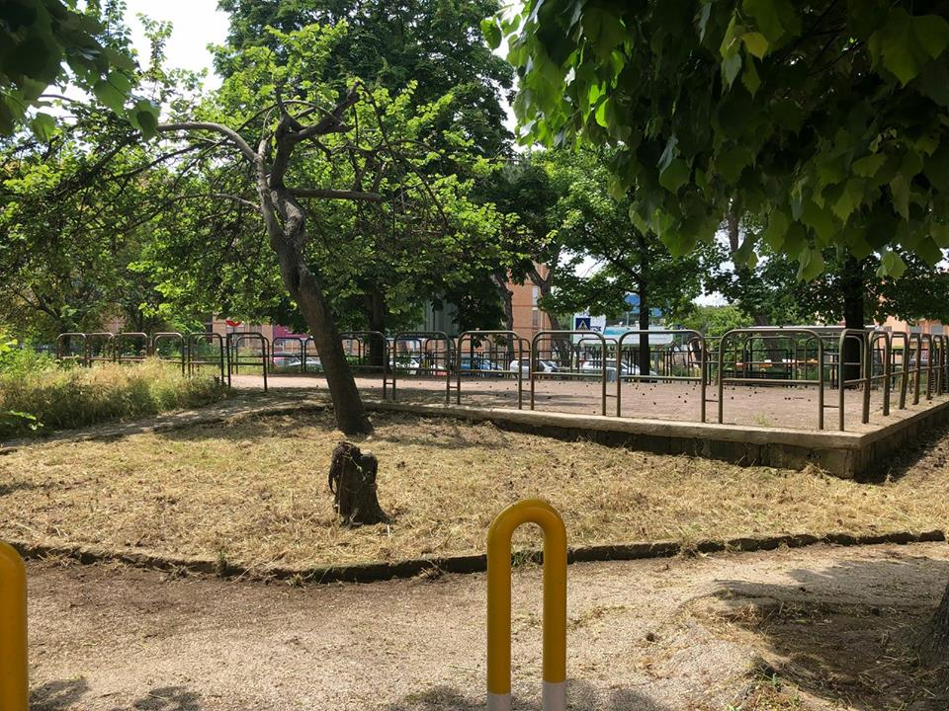
DOPO L’INTERVENTO DEI GIARDINIERI DELLA IX MUNICIPALITA’

Slide 26
I PROSSIMI IMPEGNI
COMPLETAMENTO PULIZIA DEL PARCO
EVENTO DI INAUGURAZIONE DELL’AREA
INSTALLAZIONE DI STRUTTURE PER: ORTO URBANO, AREA GIOCO BAMBINI E ANZIANI, ALLESTIMENTO TAVOLI E PANCHE PER PIC-NIC
ADOZIONE DELL’AREA IN COLLABORAZIONE CON SUPERMERCATO DECO’ DI VIA GIUSTINIANO

